Slide 1
БЮДЖЕТ ДЛЯ ГРАЖДАН – ЧТО ЭТО ТАКОЕ?
«Бюджет для граждан» – аналитический документ, разрабатываемый в целях предоставления гражданам актуальной информации о проекте бюджета муниципального района «Забайкальский район», в формате доступном для широкого круга пользователей. В представленной информации отражено положение бюджета муниципального района «Забайкальский район» на предстоящий 2022 год и плановый период 2023 и 2024 годов.
«БЮДЖЕТ ДЛЯ ГРАЖДАН» Создан для обеспечения прозрачности и открытости бюджетного процесса в нашем районе, нацелен на получение обратной связи от граждан по интересующим их вопросам.

Slide 2
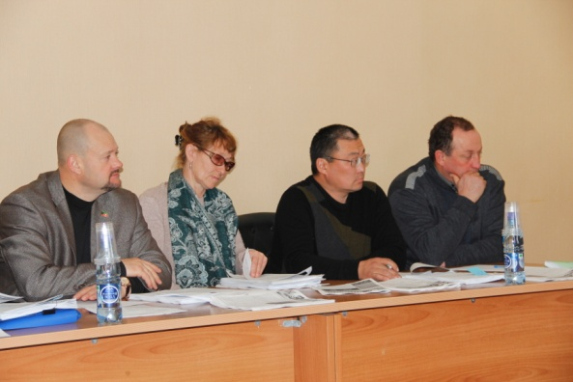
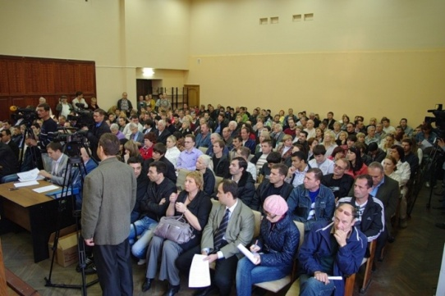
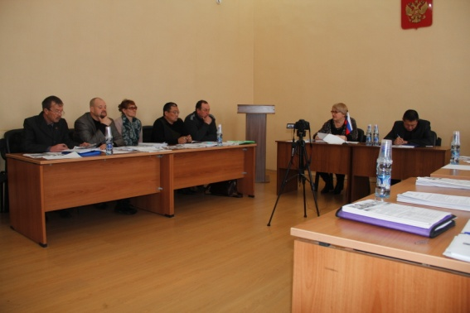
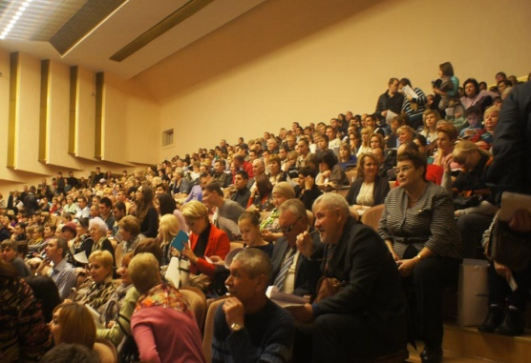
ВОЗМОЖНОСТИ ВЛИЯНИЯ ГРАЖДАН НА СОСТАВ БЮДЖЕТА
Публичные слушания по проекту бюджета муниципального района «Забайкальский район»
(проходят ежегодно в ноябре - декабре )
Публичные слушания по отчету об исполнении бюджета муниципального района «Забайкальский район»
(проходят ежегодно в апреле – мае )

Slide 3
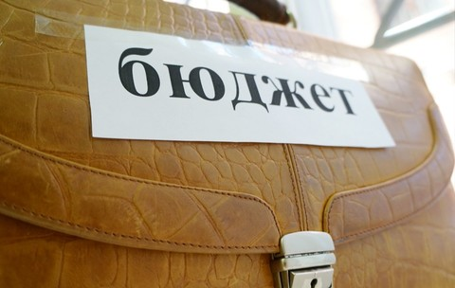
ГРАЖДАНИН И ЕГО УЧАСТИЕ В БЮДЖЕТНОМ ПРОЦЕССЕ
ГРАЖДАНИН
как налогоплательщик
Участвует в доходной части бюджета
Получает социальные гарантии (образование, здравоохранение, жилищно-коммунальное хозяйство, культура, физическая культура и спорт, социальные льготы и другие направления социальных гарантий населению) – расходная часть бюджета
ГРАЖДАНИН
как получатель социальных гарантий

Slide 4
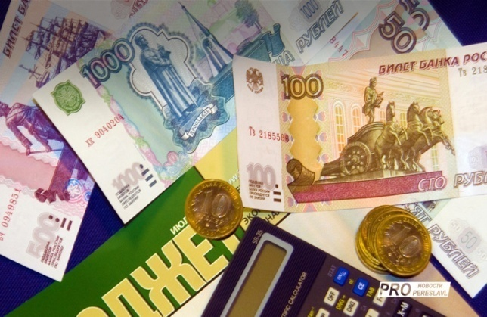
Основы составления проекта бюджета РАЙОНА
Бюджетное послание Президента Российской Федерации
Прогноз социально-экономического развития района
Основные направления бюджетной и налоговой политики
Муниципальные программы района
Составление проекта бюджета района

Slide 5
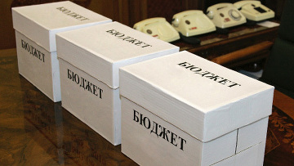
Что такое бюджет?
ДОХОДЫ
Это поступающие в бюджет денежные средства (налоги юридических и физических лиц, доходы от использования имущества, административные, безвозмездные поступления)
РАСХОДЫ
Это выплачиваемые из бюджета средства (социальные выплаты населению, содержание муниципальных учреждений (образование, ЖКХ, культура, молодёжная политика, физическая культура и спорт и др.), капитальное строительство и другие расходы.
БЮДЖЕТ (от старонормандского bougette – кошель, сумка, кожаный мешок) – форма образования и расходования денежных средств, предназначенных для финансового обеспечения задач и функций государства и местного самоуправления.
Превышение доходов над расходами образует положительный остаток бюджета
ПРОФИЦИТ
Если расходная часть бюджета превышает доходную, то бюджет формируется с
ДЕФИЦИТОМ
Сбалансированность бюджета по доходам и расходам – основополагающее требование, предъявляемое к органам, составляющим и утверждающим бюджет.

Slide 6
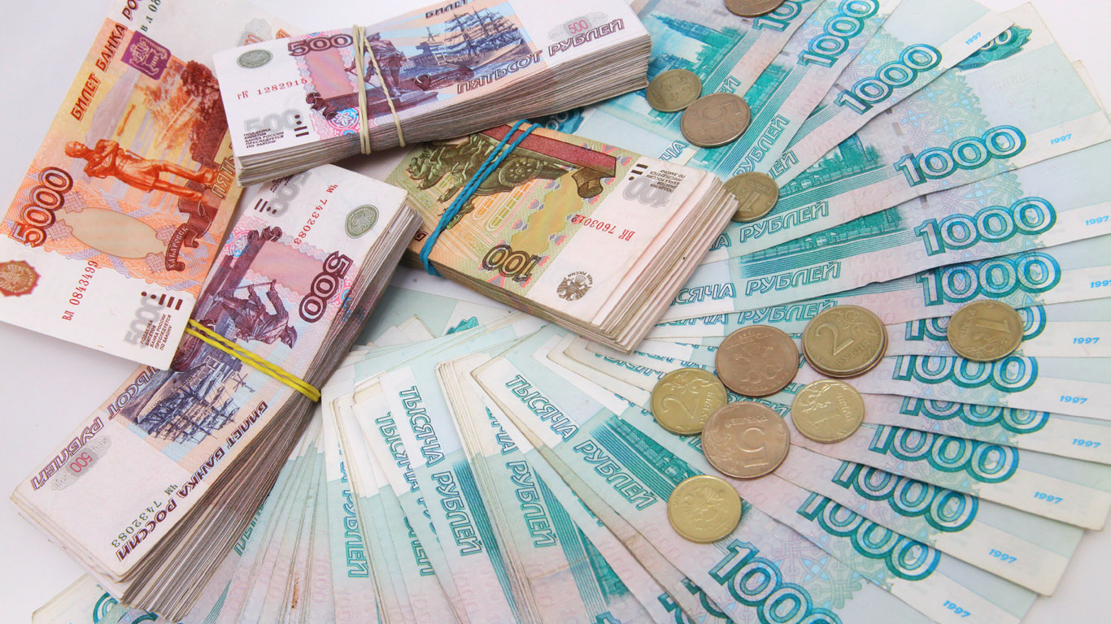
Из каких поступлений в настоящее время формируется доходная часть бюджета?
Доходы
бюджета
НАЛОГОВЫЕ ДОХОДЫ
НЕНАЛОГОВЫЕ ДОХОДЫ
БЕЗВОЗМЕЗДНЫЕ ПОСТУПЛЕНИЯ

Slide 7
НАЛОГОВЫЕ ДОХОДЫ
НЕНАЛОГОВЫЕ ДОХОДЫ
БЕЗВОЗМЕЗДНЫЕ ПОСТУПЛЕНИЯ
Поступления от уплаты налогов, установленных Налоговым кодексом Российской Федерации (налог на доходы физических лиц; земельный налог; налог на имущество физических лиц; госпошлина; налоги, взимаемые по специальным налоговым режимам и т.д.)
Платежи, которые включают в себя возмездные операции от прямого предоставления муниципальным образованием в пользование имущества и земельных участков, от различного вида услуг, а также платежи в виде штрафов или иных санкций за нарушение законодательства и другие.
Поступления в бюджет на безвозмездной и безвозвратной основе из федерального и краевого бюджета (дотации, субсидии, субвенции, а также перечисления от физических и юридических лиц (кроме налоговых и неналоговых доходов).

Slide 8
Межбюджетные трансферты – основной вид безвозмездных перечислений.
Это денежные средства, перечисляемые из одного бюджета бюджетной системы Российской Федерации другому.
Виды межбюджетных трансфертов
Дотации (от лат. «Dotatio» - дар, пожертвование)
Предоставляются без определения конкретной цели их использования
Субвенции (от лат. «Subvenire» - приходить на помощь)
Предоставляются на финансирование «переданных» другим публично - правовым образованиям полномочий
Субсидии (от лат. «Subsidium» -поддержка)
Предоставляются на условиях долевого софинансирования расходов других бюджетов

Slide 9
Показатели социально-экономического развития муниципального района «Забайкальский район»
Численность работающих, тыс. чел.
Фонд оплаты труда
Среднемесячная заработная плата одного работающего в городе
При уровне прожиточного минимума на 2022 год
14 805 руб.

Slide 10
Показатели социально-экономического развития
Оборот розничной торговли
Объем отгруженных товаров собственного производства, выполненных работ и услуг собственными силами.
Оборот общественного питания

Slide 11
Основные направления бюджетной политики муниципального района «Забайкальский район» на 2022 год
Обеспечение долгосрочной сбалансированности и устойчивости бюджетной системы как базового принципа ответственной бюджетной политики при безусловном исполнении всех обязательств района
Внедрение программно – целевых методов управления
Долгосрочное бюджетное планирование
Повышение качества расходов районного бюджета
Оптимизация структуры расходов районного бюджета
Повышение прозрачности бюджетов и бюджетного процесса

Slide 12
Основные параметры проекта бюджета

Slide 13
Доходы бюджета муниципального района «Забайкальский район» на 2022 год

Slide 14
«Структура собственных доходов районного
бюджета на 2022 год»

Slide 15
«Структура расходов районного бюджета на 2022 год»

Slide 16
Расходы районного бюджета по программным и непрограммным мероприятиям на 2022 и плановый период 2023 и 2024 годов
 | 2022 год | 2023 год | 2024 год
Расходы , всего: | 631 336,7 | 531 484,1 | 539 221,3
в том числе
Программные мероприятия
тыс. рублей | 623 246,4 | 524 888,6 | 532 614,9
в %% | 98,7 | 98,8 | 98,8
Непрограммные мероприятия
тыс. рублей | 8 090,3 | 6 595,5 | 6 606,4
в %% | 1,3 | 1,2 | 1,2

Slide 17
Перечень объектов капитального строительства муниципальной собственности муниципального района «Забайкальский район», в которые осуществляются бюджетные инвестиции на 2022 год
№ п/п | Наименование
1. | Образование, в том числе:
1.1. | Ремонт пола, отмостки, замена окон в МОУ «Абагайтуйская СОШ»
1.2. | Капитальный ремонт здания в МОУ «Билитуйская СОШ» и МОУ «Харанорская ООШ»
1.3. | Замена окон, полов в МОУ «Красновеликанская ООШ»
1.4. | Ремонт пола, замена дверей, устройство отмостки, пожароохранная сигнализация в МОУ «Степнинская ООШ»
1.5. | Капитальный ремонт бассейна в МДОУ детский сад № 1 «Солнышко»
1.6. | Замена окон в МАОУ СОШ № 1
1.7. | Ремонт кровли и замена окон в МОУ «Рудник-Абагайтуйская ООШ»
1.8. | Ремонт пола, замена окон в МОУ «Арабатукская НОШ»
1.9. | Замена пола в МДОУ детский сад № 3 «Росинка»
2. | Объекты коммунального хозяйства, в том числе:
2.1. | Проектирование и строительство теплотрассы и котельной в сельском поселении «Черно-Озерское»
2.2. | Устройство освещения МУДО ДОО (П)Ц «Пограничник»

Slide 18
Реализация муниципальных программ в 2022 году и плановом периоде 2023 и 2024 годах (тыс. руб.)
Наименование муниципальных программ | 2022 год | 2023 год | 2024 год
Управление муниципальными финансами и муниципальным долгом муниципального района «Забайкальский район» на 2020-2026 годы» | 24 602 | 24 583,9 | 24 583,1
Развитие культуры муниципального района «Забайкальский район» (2020-2026 годы) | 5 511,9 | 5 511,9 | 5 511,9
Совершенствование муниципального управления муниципального района «Забайкальский район» на 2020-2026 годы | 52 874,9 | 36 282,9 | 38 953
Муниципальное регулирование территориального развития муниципального района «Забайкальский район» | 12 274,7 | 9 958,8 | 9 561,3
Защита населения и территорий от чрезвычайных ситуаций, обеспечение пожарной безопасности и безопасности людей на водных объектах на 2020-2026 годы | 533,6 | 533,6 | 533,6
Развитие транспортной системы муниципального района "Забайкальский район" | 7 318,8 | 7 426,2 | 7 478,2
Муниципальная программа Развитие дошкольного образования в муниципальном районе «Забайкальский район»(2020-2026 годы) | 130 538,8 | 110 393,8 | 111 685
Муниципальная программа "Развитие общего образования в муниципальном районе "Забайкальский районе" (2020-2026 годы)" | 334 360,8 | 279 425,5 | 283 317,4
Развитие дополнительного образования муниципального района "Забайкальский район" (2020-2026 годы) | 37 182,4 | 36 958,8 | 36 981,7
Социальная адаптация детей-сирот и детей, оставшихся без попечения родителей, а также лиц из числа детей-сирот и детей, оставшихся без попечения родителей" на 2020-2026гг. | 17 096,8 | 12 861,5 | 13 058,1
Управление муниципальной собственностью муниципального района «Забайкальский район» (2020-2026 годы) | 362,7 | 362,7 | 362,6
Развитие информационного общества и формирование электронного правительства в муниципальном районе «Забайкальский район» | 220 | 220 | 220
Развитие физической культуры и спорта в муниципальном районе «Забайкальский район» на 2020-2026 годы | 300 | 300 | 300
Профилактика терроризма и экстремизма, а также минимизация и (или) ликвидация последствий проявлений терроризма и экстремизма, а также противодействия идеологии терроризма на территории муниципального района "Забайкальский район" на 2020-2026 годы | 40 | 40 | 40
Противодействие злоупотреблению наркотиками, их незаконному обороту, алкоголизации населения и табакокурению в муниципальном районе «Забайкальский район» на 2020-2026 годы | 29 | 29 | 29

Slide 19
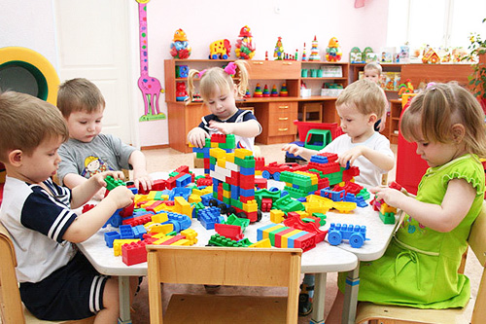
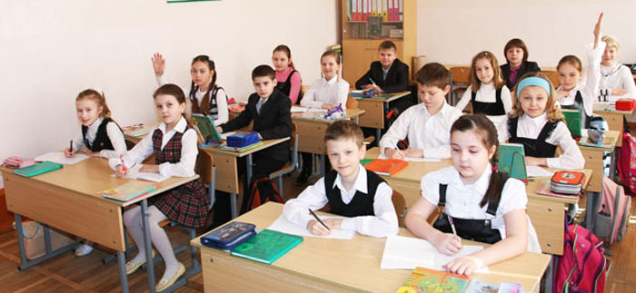
На сегодняшний день в Забайкальском районе функционирует 10 общеобразовательных учреждений, удовлетворяющее запросы граждан на образование, в которых обучается более 2 913 учащихся .
Система дошкольного образования района представлена из 7 муниципальных и 1 ведомственного детских садов, с численностью 1 117 ребенка.
В 5 учреждениях Забайкальского района дополнительного образования занимаются 711 ребенка.
Более 1000 детей ежегодно планируется направить в загородные оздоровительные, санаторные оздоровительные, оздоровительные с дневным пребыванием и палаточные лагеря.

Slide 20
Контактная информация
Комитет по финансам муниципального района
«Забайкальский район» пгт. Забайкальск
ул. Красноармейская, 40 А Председатель: Чипизубова Наталья Николаевна Телефон: 8 (30251) 3-16-78 факс 8 (30251) 2-29-14 e-mail: raifo_70088@mail.ru время приема граждан: пн- пт. 9:00-12:30; 14:00-18:00
Контактные телефоны: Заместитель председателя - начальник бюджетного отдела : Рахманова Анна Владимировна 8 (30251) 2-29-05

